Slide 1
Uitleg rekenopdrachten
Hoofdstuk 8 (10, 16, 32, 34)

Slide 2
Opdracht 10 (blz 227)
In het rekenvoorbeeld wordt gegeven dat het nationaal inkomen van Nederland € 680 miljard is.
Bij een import of exportquote is het nationaal inkomen 100%
De uitvoerwaarde is € 540 miljard
Beide getallen zijn miljarden, die mag ik wegstrepen.
Gebruik je rekenmachine 100 : 680 x 540 = 79,4%
€ 680 | € 1 | € 540
100%
Notes:
Voeg een kaart van uw land bij.

Slide 3
Opdracht 16 (blz 229)
Drie landen hebben een eigen basisprijs exclusief btw en een eigen btw percentage. Maak dus ook per land een tabel.
Nederland Duitsland Luxemburg
Hoewel Nederland de laagste prijs heeft exclusief btw, is de laptop in Luxemburg het goedkoopst inclusief btw.
€ 1.100
100% | 1% | 121%
€ 1.110
100% | 1% | 119%
€ 1.120
100% | 1% | 117%
Notes:
Voeg een afbeelding bij van een van de geografische kenmerken van uw land.

Slide 4
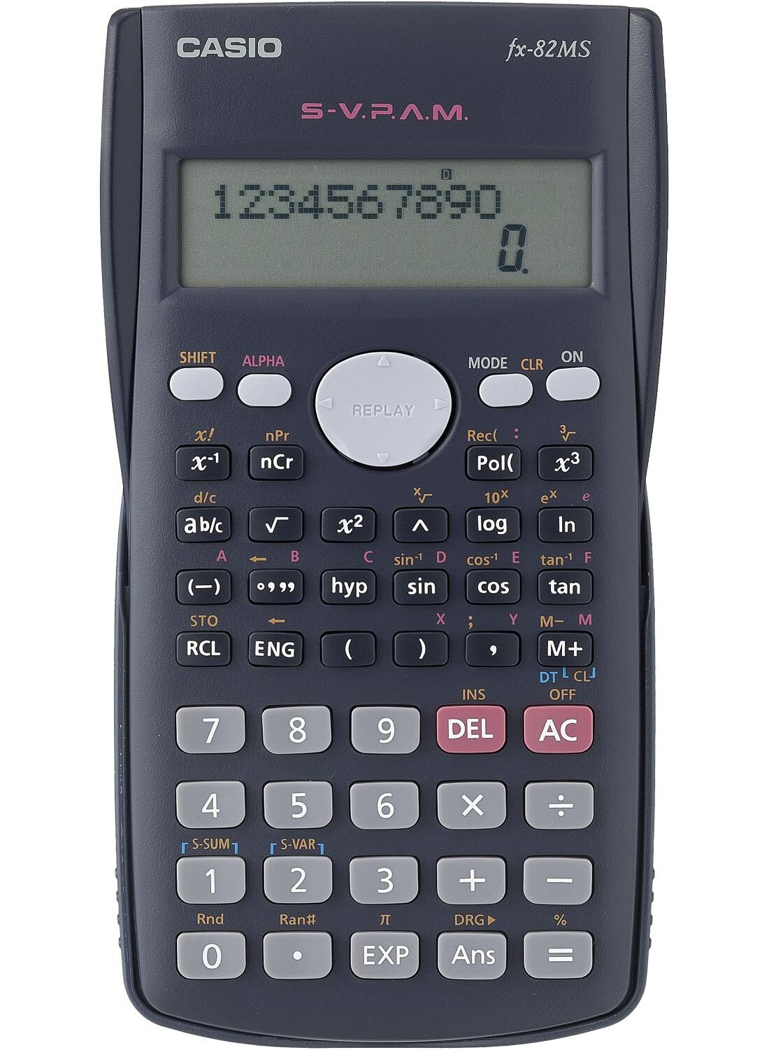
Opdracht 32 (blz 236)
Gebruik voor deze opgave de EXP knop op je rekenmachine. Vervang het woord miljoen door EXP6 en het woord miljard door EXP9
Denk aan de afronding op hele euro!
Luxemburg 50 miljard : 521000 = € 95.969
Bangladesh 530,5 miljard : 166,2 miljoen = € 3.192
→ rekenmachine 530,5 EXP 9 : 166,2 EXP 6 =
Malawi 13,8 miljard : 17,3 miljoen = € 798
Notes:
Voeg een afbeelding bij van een van de seizoenen in uw land.

Slide 5
Opdracht 34 (blz 237)
Hoeveel geld hebben de armste en de rijkste 10% van de bevolking van Malawi? Het nationaal inkomen is € 13,8 miljard
10% van 17,3 miljoen inwoners is 1,73 miljoen
De armste groep heeft 3% van het nationaal inkomen
Er is dus € 0,414 miljard beschikbaar voor 1,73 miljoen mensen
Rekenmachine 0,414 EXP9 : 1,73 EXP6 = € 239,06
€ 13,8 miljard |  | € 0,414 miljard
100% | 1% | 3%
Notes:
Voeg een afbeelding bij van een dier of plant uit uw land.

Slide 6
Opdracht 34 (blz 237)
Hoeveel geld hebben de armste en de rijkste 10% van de bevolking van Malawi? Het nationaal inkomen is € 13,8 miljard
10% van 17,3 miljoen inwoners is 1,73 miljoen
De rijkste groep heeft 32% van het nationaal inkomen
Er is dus € 4,416 miljard beschikbaar voor 1,73 miljoen mensen
Rekenmachine 4416 EXP9 : 1,73 EXP6 = € 2.552,60
€ 13,8 miljard |  | € 4,416 miljard
100% | 1% | 32%
Notes:
Voeg een afbeelding bij van een dier of plant uit uw land.

Slide 7
Opdracht 34 (blz 237)
De armste 10% leeft van gemiddeld € 239,06 per jaar
Dat is € 239,06 : 365 = € 0,65 per dag, dat is minder dan € 1 per dag.
Of
De armste 10% leeft van gemiddeld € 239,06 per jaar
Ze zouden minimaal 365 x € 1 = € 365 per jaar moeten hebben.
Het armste deel van Malawi zit dus onder de armoede grens van € 1 per dag
Notes:
Voeg een afbeelding bij van een dier of plant uit uw land.

